Slide 1



Slide 2

NOMENCLATURA DE ALCANOS
ISOMEROS y CICLOALCANOS

Slide 3

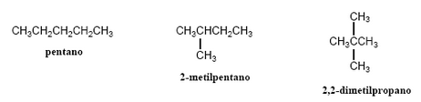
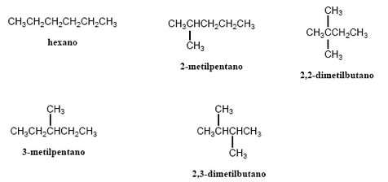
El metano, etano y propano son los únicos alcanos con las fórmulas CH₄, CH₃CH₃ y CH₃CH₂CH₃.Sin embargo, existen dos alcanos de fórmula C₄H₁₀; el butano y el 2-metilpropano. Estos alcanos de igual fórmula pero con diferente estructura se llaman isómeros.

Slide 4
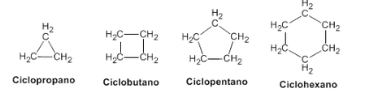
Nomenclatura de Cicloalcanos
Los cicloalcanos son alcanos que tienen los extremos de la cadena unidos, formando un ciclo. Tienen dos hidrógenos menos que el alcano del que derivan, por ello su fórmula molecular es C_{n}H_{2n}. Se nombran utilizando el prefijo ciclo seguido del nombre del alcano.

Slide 5
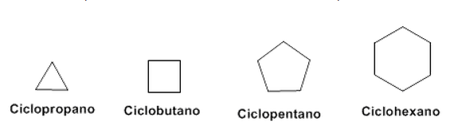
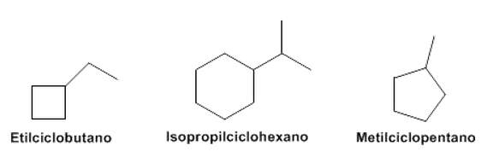
Regla 1.- En cicloalcanos con un solo sustituyente, se toma el ciclo como cadena principal de la molécula. Es innecesaria la numeración del ciclo.

Slide 6
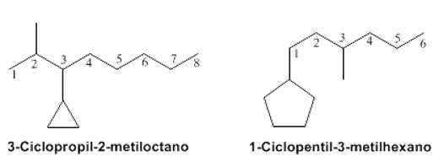
Regla 2.- Si el cicloalcano tiene dos sustituyentes, se nombran por orden alfabético. Se numera el ciclo comenzando por el sustituyente que va antes en el nombre.

Slide 7
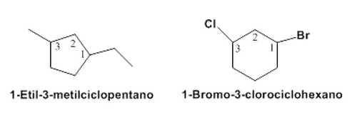
Regla 3.- Si el anillo tiene tres o más sustituyentes, se nombran por orden alfabético. La numeración del ciclo se hace de forma que se otorguen los localizadores más bajos a los sustituyentes.

Slide 8
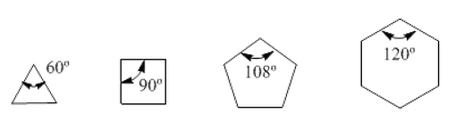
Tensión angular Obsérvense los ángulos de enlace de los diferentes cicloalcanos:
1885, el químico alemán Adolf von Baeyer 109,5º.
Tipos de tensión anular Existen tres tipos de tensión que desestabilizan los compuestos cíclicos: 1.- La tensión del ángulo de enlace, debida a ángulos que difieren de los 109,5º. 2.- Tensión de eclipsamiento, debida a átomos o grupos de átomos próximos, que sufren repulsiones (tensión estérica)

Slide 9
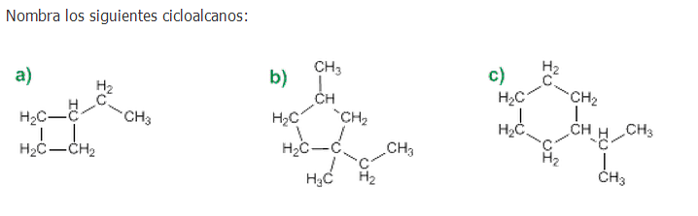
Ejercicios en clase

Slide 10
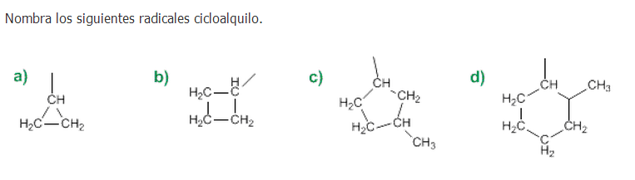

Slide 11
Escribe la fórmula estructural para los siguientes cicloalcanos.
a) 4-Isobutil-1,1-dimetilciclohexano b) sec-Butilciclooctano c) Ciclopentilciclohexano d) 2,2-Dimetilpropilciclopentano e) Diciclohexilmetano | f) 1-Isopropil-3-metilciclohexano g) 1-Ciclobutil-2-ciclopropiletano h) 1-Etil-2-metil-4-propilciclohexano i) 1-Ciclohexilbutano j) 2-Ciclohexil-4-ciclopropilhexano

Slide 12
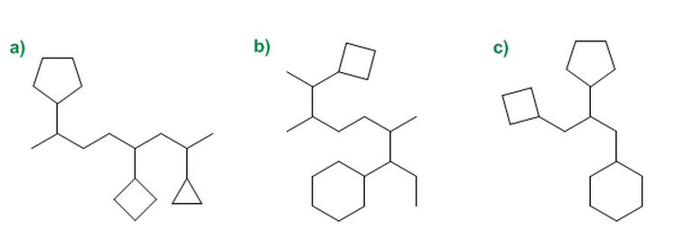

Slide 13
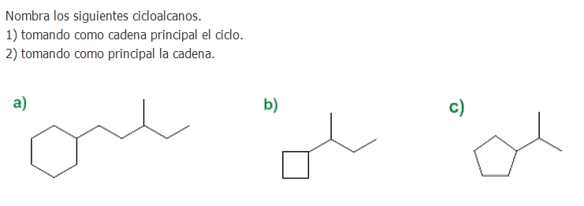

Slide 14
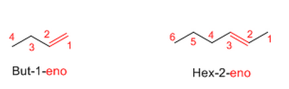
Nomenclatura de Alquenos
Regla 1.- Se elige como cadena principal la de mayor longitud que contenga el doble enlace. La numeración comienza en el extremo que otorga al doble enlace el menor localizador.

Slide 15
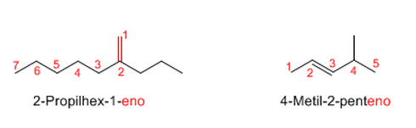
Regla 2.- El nombre de los sustituyentes precede al de la cadena principal y se acompaña de un localizador que indica su posición en la molécula. La molécula se numera de modo que el doble enlace tome el localizador más bajo.

Slide 16
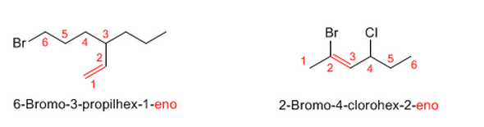
Regla 3.- Cuando hay varios sustituyentes se ordenan alfabéticamente y se acompañan de sus respectivos localizadores

Slide 17
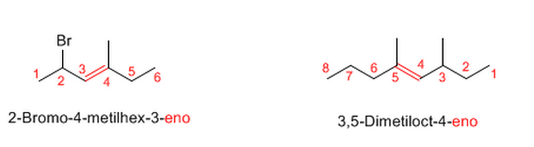
Regla 4.- Cuando el doble enlace está a la misma distancia de ambos extremos, se numera para que los sustituyentes tomen los menores localizadores.

Slide 18
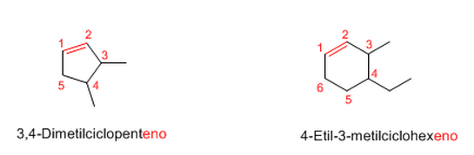
Regla 5.- En compuestos cíclicos resulta innecesario indicar la posición del doble enlace, puesto que siempre se encuentra entre las posiciones 1 y 2.

Slide 19

Cada anillo o ciclo de una molécula implica la pérdida de dos hidrógenos respecto a un alcano de fórmula C_{n}H_{2n+2}. Se denomina grado de insaturación al número de ciclos y dobles enlaces presentes en una molécula..
Debido a que los alcanos contienen el máximo número posible de enlaces carbono-hidrógeno, se dice de ellos que son hidrocarburos saturados. Alquenos y compuestos cíclicos son hidrocarburos insaturados.

Slide 20
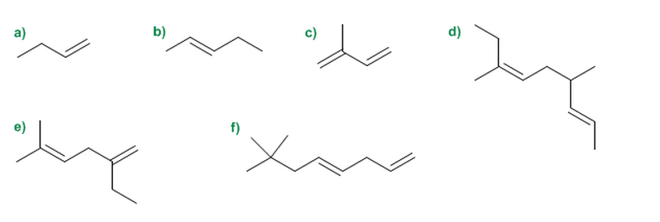

Slide 21
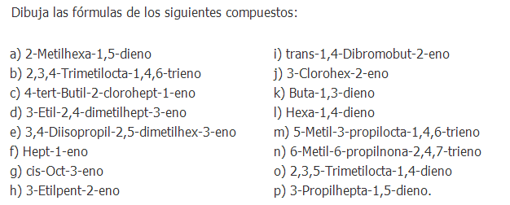

Slide 22
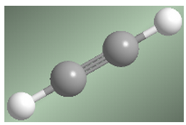
Alquinos
Los alquinos son hidrocarburos que contienen enlaces triples carbono-carbono. La fórmula molecular general para alquinos acíclicos es C_{n}H_{2n-2} y su grado de insaturación es dos. El acetileno o etino es el alquino más simple, fue descubierto por Berthelot en 1862.
El acetileno puede obtenerse a partir de óxido de calcio y coke. En una primera etapa son calentados en horno eléctrico para formar carburo de calcio.

Slide 23

Regla 1. Los alquinos responden a la fórmula C_{n}H_{2n-2} y se nombran sustituyendo el sufijo -ano del alca-no con igual número de carbonos por -ino.

Slide 24
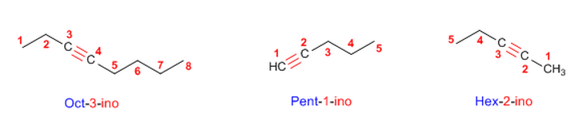
Regla 2. Se elige como cadena principal la de mayor longitud que contiene el triple enlace. La numera-ción debe otorgar los menores localizadores al triple enlace.

Slide 25
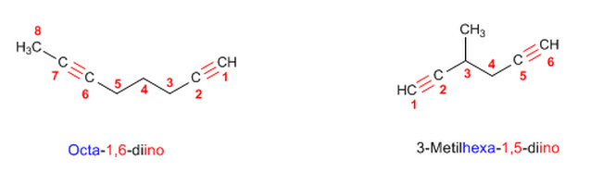
Regla 3. Cuando la molécula tiene más de un triple enlace, se toma como principal la cadena que contie-ne el mayor número de enlaces triples y se numera desde el extremo más cercano a uno de los enlaces múltiples, terminando el nombre en -diino, triino, etc.

Slide 26
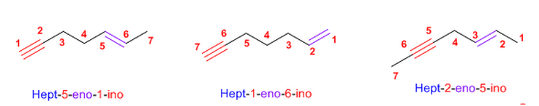
Regla 4. Si el hidrocarburo contiene dobles y triples enlaces, se procede del modo siguiente:
1. Se toma como cadena principal la que contiene al mayor número posible de enlaces múltiples, prescindiendo de si son dobles o triples.
2. Se numera para que los enlaces en conjunto tomen los localizadores más bajos. Si hay un doble enlace y un triple a la misma distancia de los extremos tiene preferencia el doble.
3. Si el compuesto tiene un doble enlace y un triple se termina el nombre en -eno-ino; si tiene dos dobles y un triple, -dieno-ino; con dos triples y un doble la terminación es, -eno-diino

Slide 27
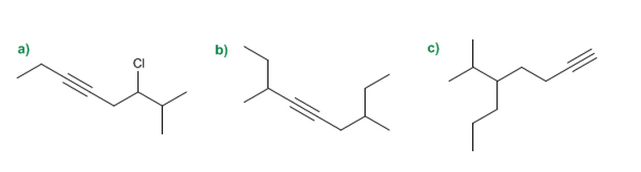

Slide 28
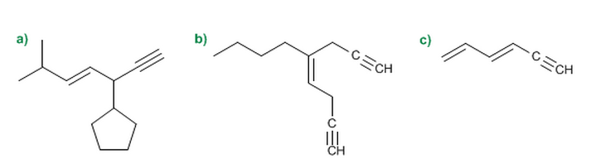

Slide 29
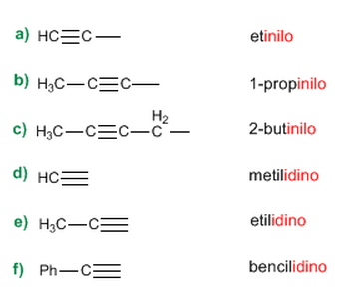
Los alquinos también pueden nombrarse como sustituyentes. Nombra los siguientes radicales que contienen triples enlaces.

Slide 30
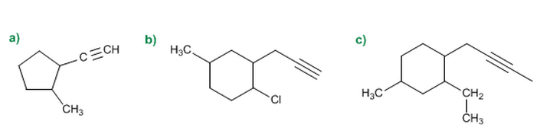
Nombra los siguientes alquinos tomando el ciclo como cadena principal.

Slide 31
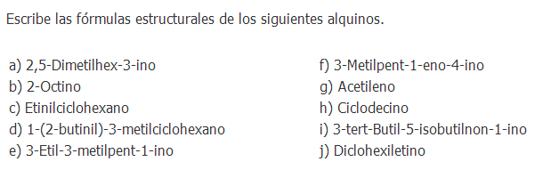

Slide 32
Propiedades físicas de alcanos
Enlaces sp³
Los átomos de C tienen 4 enlaces (sigma-tetraedro)
C₁-C₄ (gases) C₅-C₁₇ (líquidos) y C_{x} X>5 (Solidos)
Puntos de fusión y de ebullición aumentan con el No C
Entre mas ramificada la molécula mayor Pf y Pe
Fuerzas que interaccionan entre moléculas (Van der Waals

Slide 33
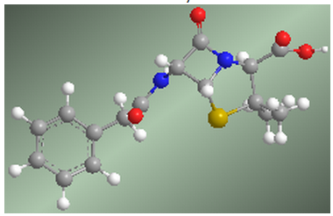
En la naturaleza son muy abundantes los compuestos con ciclos de cinco y seis eslabones
Sin embargo, los ciclos de tres y cuatro miembros aparecen muy rara vez en productos naturales.
Tensión anular en Cicloalcanos

Slide 34
Propiedades físicas de alcanos
Enlaces sp³
Los átomos de C tienen 4 enlaces (sigma-tetraedro)
C₁-C₄ (gases) C₅-C₁₇ (líquidos) y C_{x} X>5 (Solidos)
Puntos de fusión y de ebullición aumentan con el No C
Entre mas ramificada la molécula mayor Pf y Pe
Fuerzas que interaccionan entre moléculas (Van der Waals

Slide 35
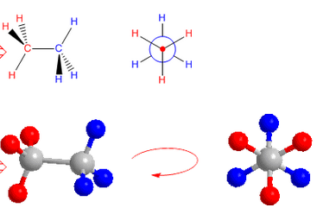
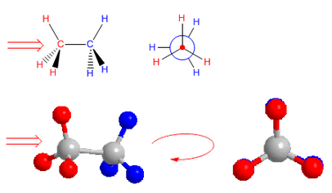
Proyección de Newman
La proyección de Newman se obtiene al mirar la molécula a lo largo del eje C-C. El carbono frontal se representa por un punto, del que parten los tres enlaces que lo unen a los sustituyentes. El carbono de atrás se representa por un círculo y los enlaces que salen de este carbono se dibujan a partir de este círculo.

Slide 36
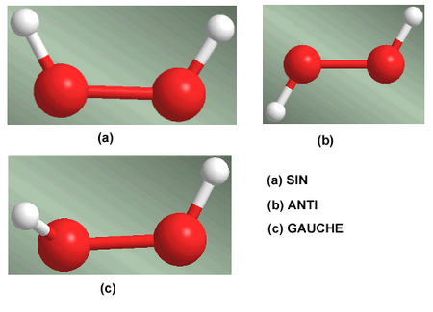
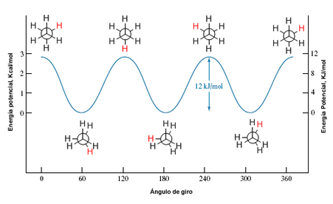
Diagrama de energía potencial
Conformaciones del H₂O₂

Slide 37
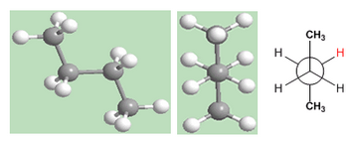
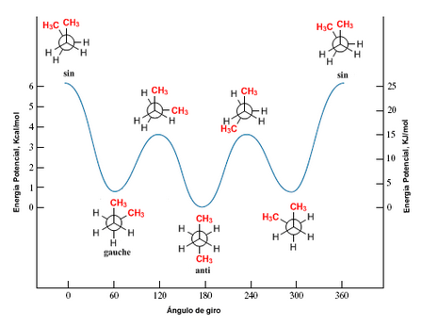
Análisis conformacional de butano

